Slide 1
Les études qualitatives, quand et pour quoi faire?
Christine Cedraschi

Slide 2
Plan
Pour répondre à quelles questions?
De quel design s’agit-il?
Quand l’utiliser? A quel type de question permet-il de répondre?
Comment se préparer à discuter avec un qualitativiste?
Sélection de l’échantillon
Sélection des méthodes pour la récolte de données
Analyse de données dans les études qualitatives
Pour et contre ce type de design

Slide 3
Pour répondre à quelle question?
Question clinique au point de départ :
Quand est ce que les patients lombalgiques considèrent qu’ils ont récupéré? Comment le savent-ils? Quels signes prennent-ils en considération?
Pourquoi est-ce que les patients n’adhèrent pas aux recommandations (exercices, ADL, médicaments…)? Pourquoi est-ce que les individus qui pourraient bénéficier d’une PTH ou d’une PTG choisissent de refuser? Quel sens a pour eux l’adhésion (ou la non-adhésion)?
En lien avec le monde environnant, les représentations et comportements des individus
Les représentations des individus pas seulement comme reproductions ± précises ou erronées des concepts médicaux – mais aussi comme indiquant leur interprétation et recherche de sens
Notes:
Questions that do not fit within a traditional research paradigm of testing an a priori hypothesis using quantitative methods.

Slide 4
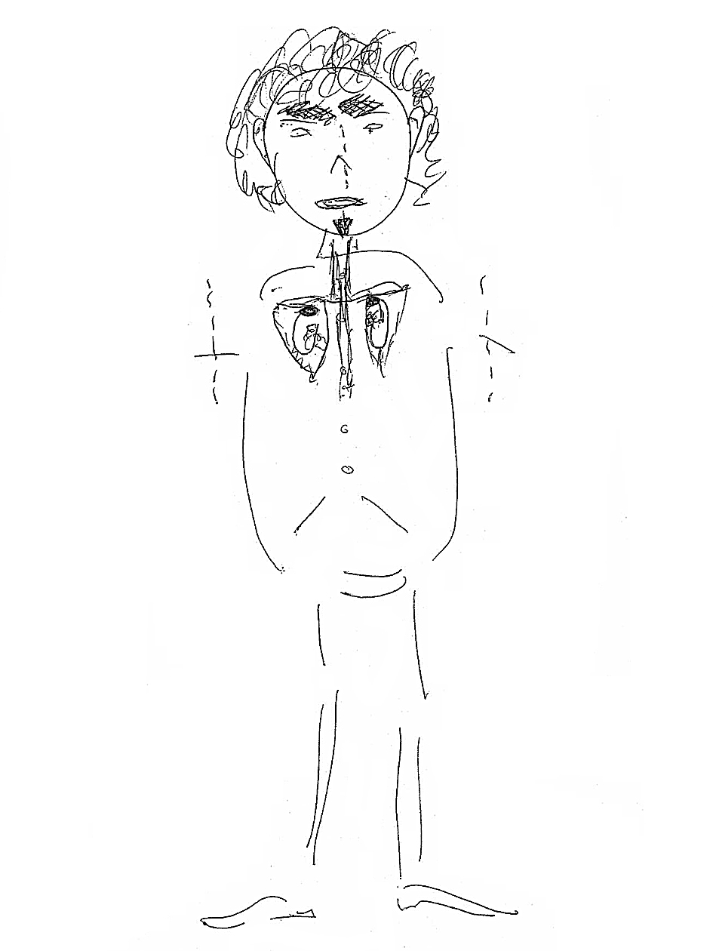
« C’est les poumons qui deviennent petits, trop petits, tout petits, je ne peux pas respirer »
Patient 08
(female 77 years)
Luthy et al, J Rehabil Med, 2013
Notes:
C’est les poumons qui deviennent petits, trop petits, tout petits, je ne peux pas respirer
Toutes sortes de dessins
Représentations très éloignées du savoir scientifique sur le corps et la fonction respiratoire.
Peut rendre compte de la difficulté à faire adhérer le patient à un programme de réhabilitation qui insiste sur le renforcement musculaire des membres ou l’exercice en général:
Souvent figures corporelles qui n’ont pas de bras ou avec membres ‘ficelles’
Alors que tous ont de l’emphysème (et souffrent donc à divers degrés d’hyperinflation), ils dessinent leurs poumons comme des organes rapetissés – en lien avec leur sensation de manque de souffle et de poitrine serrée
Peut rendre la perception de l’exercice comme dangereuse, voire comme mettant la vie en danger.

Slide 5
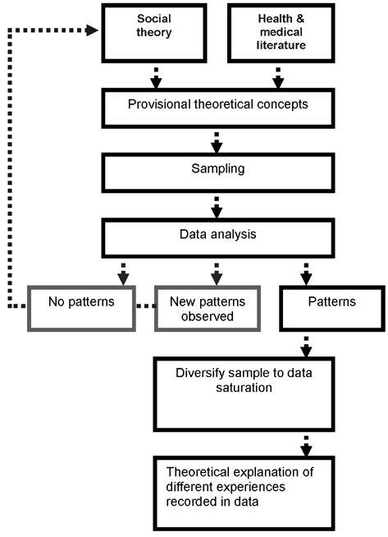
Théories sociales dans la recherche qualitative
La plupart des interventions pour améliorer l’adhésion: échec
Non-adhésion: pb attribué a une multitude de causes (e.g. personnalité des pts, ignorance ou déviance)
Dans la perspective médicale: non-adhésion vue comme irrationnelle
Question: est-ce rationnel du point du vue du patient?
Recherche qualitative comme moyen d’avoir des insights à propos d’un sujet controversé
Willis et al, Aust N Z J Public Health 2007
Notes:
Non-compliance as an example: patient do not follow medical advice based on good evidence of the effectiveness of a medical intervention.
1) Overview of the med and health literature shows…

Slide 6
Quel design?
Méthodes qualitatives en tant qu’approche pour améliorer la compréhension (plutôt que pour évaluer) et donc en tant que contribution à l’identification de nouvelles perspectives dans le champ de la santé
e.g. comprendre pourquoi certain facteurs affectent la récupération et identifier les mécanismes sous-jacents
Débute avec une question de recherche ouverte
Procède par une récolte d’information via des techniques utilisant des questions ouvertes, et implique une récolte de données systématique, l’organisation et l’interprétation d’un matériel écrit dérivé d’entretiens ou d’observations
Les participants sont incités à s’exprimer dans leurs propres termes (≠ format fixe d’unquestionnaire)

Slide 7
 | Méthodes qualitatives | Méthodes quantitatives
Objectif | Orienté vers la découverte (compréhension des processus et des présupposés sous-jacents) | Mesurer et déterminer les relations entre les variables
Echantillon
Récolte de données
Processus de recherche
Analysie des données
Résultats
Validité
Généralisation
Adapted from Forman et al, Am J Infect Control, 2008

Slide 8
Quand l’utiliser? A quel type de question permet-il de répondre?
Stratégie utile pour étudier des questions pratiques qui apparaissent dans des environnements complexes
Quantitative: combien de patients sont en arrêt de travail, combien ça coûte, les traitements siuvent-ils les guidelines,… ⇒ Identifier des corrélations entre variables
Qualitative: comment les patients voient la réhabilitation et le processus qui y conduit, comment ils savent qu’ils y sont parvenus,… ⇒ Explorer ce que la réhabilitation signifie pour les patients
Peut mettre en question un présupposé initial
Ne propose pas par avance des liens à tester – plutôt des questions à mettre au jour.
Giacomini et al, JAMA 2000; Beaton & Clark, JBJS 2009
Notes:
Useful strategy for addressing pratical problems that arise in complex environments. Ie in-depth
Useful strategy for addressing practical problems that arise in complex environments. Quantitative: how many patients are on sick-leave, how much does it cost, do treatment strategies follow evidence-based guidelines,… ⇒ Identify correlations between variables(Forman)
Qualitative: how do patients view recovery and the recovery process, how do they know they have recovered,… ⇒ Explore what recovery means to the patients (e.g. whether and how far recovery is related to pain relief)
May allow challenging initial assumptions. E.g. before study: pain as the major problem for the patients. (Forman)
Does not propose in advance the relationships to be tested – rather uncover issues of meaning and context, or decision-making processes

Slide 9
Qu’est-ce que avoir récupéré?
Récupération quand plus de symptômes. Mais absence de douleur n’indique pas récupération permanente
Sens de la récupération du point de vue des patients – étude qualitative :
Scores de douleur et de handicap: pas forcément alignés sur l’auto-évaluation de la récupération
Domaines qui entrent dans la définition de la récupération:
Atténuation des symptômes : disparition complète or incomplète des symptômes
Amélioration fonctionnelle
Qualité de vie acceptable
Perception la récupération dépend de l’évaluation de l’impact des symptômes sur les activités et les rôles sociaux plus que de la présence/absence de la douleur
Diminution intensité de la douleur. Acceptation douleur pour qualité de vie acceptable
Facteurs sociaux (vie sociale, ne pas dépendre de l’aide des autres)
Sommeil (retour à la normale)
Santé physique (moins de fatigue, plus d’énergie)
Santé psychologique (idées positives sur capacités fonctionnelles)
7 thèmes: travail, soins personnels, ménage, conduite, marche et pos assise, exercice, et loisirs
Hush et al, Arthritis Rheum 2009

Slide 10
Quand l’utiliser? A quel type de question permet-il de répondre?
De nature exploratoire, vise à expliquer un processus
Quantitatives:
Tester des hypothèses concernant des variables déterminées,
déterminer les risques/bénéfices d’une intervention,
Identifier si un facteur de risque donné prédispose à une maladie
Qualitatives:
Aborder les expériences des patients, des phénomènes sociaux et émotionnels, de déterminer ‘quoi’, ‘comment’ et ‘pourquoi’,
explorer le sens de la maladie pour les patients, les attitudes et comportements des patients et des cliniciens,
Identifier des variables ou des notions potentiellement importantes
Giacomini et al, JAMA 2000
Notes:
Exploratory nature, aims to explain a process
Quantitative: test well-specified hypotheses concerning predetermined variables, determine the risks/benefits of an intervention, find how much a risk factor predisposes persons to disease
Qualitative: offer insight into social, emotional and experiential phenomena to determine what, how and why. Meaning of illness to patients, attitudes and behaviours of patients and clinicians. Identify potentially important variables or concepts and to generate coherent theories and hypotheses

Slide 11
Quand l’utiliser? A quel type de question permet-il de répondre?
Examen de la manière dont des facteurs contextuels et individuels complexes peuvent faciliter ou bloquer un processus de décision, chez le patient et/ou le clinicien
Exemple: adoption and implémentation de guidelines basés sur la littérature
Exploration des attitudes et du comportement que rapportent des GPs en relation avec l’adhésion aux guidelines pour les patients lombalgiques
Etude qualitative qui montre que les GPs rencontrent des difficultés à adhérer à ces recommandations et à gérer la discrépance entre les recommandations à rester actif vs les attentes de se voir prescrit du repos
perception que ces guidelines sont 'imposés' peut susciter des résistances, + leurs bases ne sont pas toujours considérées comme crédibles
Corbett et al, Fam Pract 2009

Slide 12
Plan
Pour répondre à quelles questions?
De quel design s’agit-il?
Quand l’utiliser? A quel type de question permet-il de répondre?
Comment se préparer à discuter avec un qualitativiste?
Sélection de l’échantillon
Sélection des méthodes pour la récolte de données
Analyse de données dans les études qualitatives
Pour et contre ce type de design

Slide 13


Vous avez besoin d’avoir une idée des éléments de base …

Slide 14


… pour comprendre ce que vous pouvez en faire

Slide 15
Sélection de l’échantillon
Pour garantir qu’un large spectre d’expériences/ opinions soit investigué, un échantillon intentionnel est sélectionné
L’échantillonnage vise donc à couvrir le spectre des phenomènes et perspectives potentiellement pertinents
Quantitative: représentatif et/ou randomisé pour assurer la généralisation des résultats + patients avec des caractéristiques données sont représentés dans l’échantillon
Qualitative: intentionnel, de cas qui permettront de comprendre au mieux le problème + patients sélectionnés parce qu’ils sont considérés comme les plus appropriés
Giacomini et al, JAMA 2000; Forman et al, AJPE 2010
Notes:
Sampling aims to cover a range of potentially relevant social phenomena and perspectives from an appropriate array of data sources
Quantitative: representative and randomized to ensure generalization from study sample to population + patients with given characteristics are properly represented in the sample
Qualitative: purposeful with the aim of intentionally sampling cases that can best help the investigator understand the problem under study + patients are selected because they are considered the best available, “information-rich” sources for answering the research questions

Slide 16
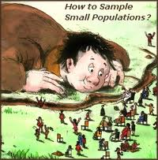
13.06.2019

Slide 17
Sélection de l’échantillon
Habituellement de petite taille ⇒ ne prétend pas être généralisable, mais plutôt à fournir des éléments sur ce que les patients expérimentent dans une situation donnée.
La récolte de données dans des échantillons de petite taille permet d’évaluer les réponses en detail – et évite aussi d’avoir d’énormes quantités de retranscriptions à analyser.
La sélection des participants peut fournir des données supplémentaires, à partir des données déjà collectées.
Giacomini et al, JAMA 2000; Forman et al, AJIC 2010; Gibbs et al, Aust N Z J Public Health 2007
Notes:
Usually small scale ⇒ does not claim to be generalizable, but rather to provide insights into the way people experience a specific condition
Collection from a smaller sample (than when looking for inferential statistical analysis) allows to evaluate responses in greater detail (and prevents from being overwhelmed by huge amounts of transcripts to analyze)
Example: snowball sampling technique, i.e. instead of choosing the individuals to interview ahead of time, ask the identified first participants to recommend potential participants.
In any case, selection of participants who can provide additional insights, based on data already collected

Slide 18
 | Méthodes qualitatives | Méthodes quantitatives
Objectif | Orienté vers la découverte (compréhension des processus et des présupposés sous-jacents) | Mesurer et déterminer les relations entre les variables
Echantillon | Intentionnel | Représentatif
Récolte de données
Processus de recherche
Analysie des données
Résultats
Validité
Generalization
Adapted from Forman et al, Am J Infect Control, 2008

Slide 19


This is about making a good selection...

Slide 20
Sélection des méthodes de récolte des données
Les méthodes qualitatives impliquent la récolte systématique, l’organisation, et l’interprétation de matériaux dérivés d’entretiens ou d’observations
Observations de terrain : deux méthodes principales, i.e. directes (les chercheurs sont présents) et indirectes: observation (enregistrement audio ou vidéo).
Les investigateurs doivent considérer la manière dont leur présence peut influencer les résultats.
Pas de contrôle possible.
Les interactions entre investigateurs et participants peuvent être une source utile mais aussi de biais potentiels.
Malterud, Lancet 2001; Giacomini et al, JAMA 2000
Notes:
Qualitative methods involve the systematic collection, organisation, and interpretation of textual material derived from talk or observation
Field observations: originates from the ethnographic tradition of anthropologists. They gather data through participant observation and record filed notes while observing from the sidelines or as they join in the activities of those they are studying (see Malinowski, M. Mead). Interviews of identified key informants to elicit information about the meaning of what is observed with questions emerging over time as the investigator learn about the setting.
2 basic approaches, i.e. direct (by investigators themselves) and indirect (audio- or videotape recording) observation.
Requires investigators to consider explicitly how their presence might influence their findings.
Can never be controlled for.
Interactions between researchers and those they study regarded as both a useful source of data and a potential source of bias.

Slide 21
Sélection des méthodes de récolte des données
Entretiens: le plus souvent =semi-structurés ou en profondeur et focus groups, qui permettent aux participants de répondre dans leurs propres termes.
Explorent les expériences des participants et le sens qu’ils leur attribuent.
Questions ouvertes, qui visent à aborder les sujets pertinents pour l’étude
Entretiens individuels sont utiles pour aborder des expériences personnelles et des représentations, surtout sur des sujets sensibles vs entretiens de groupe souvent utilisés pour faire usage de la dynamique interpersonnelle.
Giacomini et al, JAMA 2000; Tong et al, Int J Qual Health Care 2007
Notes:
Interviews: most popular are semi-structured, in-depth, individual interviews and focus groups. Structured questionnaires are usually inappropriate as they do not allow respondents to express themselves in their own terms.
Interviews explore the experiences of participants and the meanings they attribute to them. Participants are encouraged to talk about issues pertinent to the research question by asking open-ended questions, usually in one-to-one interviews. Generally organised around a set of predetermined questions, with other questions emerging from the dialogue between researcher and respondent.
Individual interviews tend to be more useful for evoking personal experiences and perspectives, particularly on sensitive topics vs group interviews for capturing interpersonal dynamics, language, and culture.

Slide 22
Sélection des méthodes de récolte des données
Entretiens:
Généralement organisés autour d’un set de questions prédéterminées, avec d’autres qui peuvent émerger dans l’entretien
1ère question doit être large, refléter la nature de l’étude et ne pas être menaçante
L’intervieweur peut répondre avec des relances qui reprennent les termes du participant → permettent de clarifier, en évitant d’influencer le répondant
Tout au long, le but = partager autant d’information que possible, aussi librement que possible, et dans les termes du participant
DiCiccio-Bloom & Crabtree, Med Educ 2006
Notes:
Interviews: originates from the ethnographic tradition of anthropologists. They gather data through participant observation and record filed notes while observing from the sidelines or as they join in the activities of those they are studying (see Malinowski, M. Mead). Interviews of identified key informants to elicit information about the meaning of what is observed with questions emerging over time as the investigator learn about the setting.
In qual res, most popular are semi-structured, in-depth, individual interviews and focus groups. Structured questionnaires are usually inappropriate as they do not allow respondents to express themselves in their own terms.
Interviews explore the experiences of participants and the meanings they attribute to them. Participants are encouraged to talk about issues pertinent to the research question by asking open-ended questions, usually in one-to-one interviews. Generally organised around a set of predetermined questions, with other questions emerging from the dialogue between researcher and respondent.
Individual interviews tend to be more useful for evoking personal experiences and perspectives, particularly on sensitive topics vs group interviews for capturing interpersonal dynamics, language, and culture.

Slide 23
Thématique abordée | Exemples de questions
Définition et contenu du terme ‘générique’ | Selon vous, qu’est-ce qu’un médicament générique?
Prescription de génériques | Est-ce que votre médecin vous a déjà prescrit des génériques?
Substitution par le pharmacien | Est-ce que le pharmacien vous a déjà propose de substituer un médicament original par un générique? Quelle a été votre réponse?
Raisons pour accepter/hésiter à utiliser des génériques | Seriez-vous prêt à prendre un médicament générique? Qu’est-ce qui vous inciterait/ vous ferait hésiter à prendre un médicament générique?
Piguet et al, PlosOne, 2015

Slide 24


Slide 25
Sélection des méthodes de récolte des données
Focus groups: peuvent être intéressants pour aborder des sujets sensibles si les participants se sentent encouragés à parler en présence de pairs.
Discussions semi-structurées avec des groupes de 4-12 personnes qui visent à explorer une série spécifique de questions.
Débute avec des questions larges de la part de l’investigateur avant que des questions plus précises soient abordées.
Les participants sont aussi encouragés à interagir entre eux. Cette technique s’appuie sur l’idée que l’interaction du groupe encourage les répondants à explorer et clarifier les points de vue individuels et collectifs.
Tong et al, Int J Qual Health Care 2007; DiCiccio-Bloom & Crabtree, Med Educ 2006
Notes:
Focus groups: used initially primarily in marketing research
can be appropriate for discussing emotionally sensitive topics if participants feel empowered to speak in the presence of peers.
Focus groups are semi-structured discussions with groups of 4-12 people that aim to explore a specific set of issues.
Starts with broad questions from the researcher before asking focal questions.
Participants are also encouraged to interact with each other. This technique is built on the notion that group interaction encourages respondents to explore and clarify individual and shared perspectives.

Slide 26
Focus Group - sampling
Il peut être utile d’avoir un groupe homogène en termes de statut (travail, classe sociale, âge, éducation): les individus sont plus susceptible de partager de l’information avec d’autres qu’ils perçoivent comme semblables (des voix ‘minoritaires’ peuvent être rendues muettes dans un groupe ‘majoritaire/ population générale).
Mais une expérience commune de maladie/difficulté peut dépasser les différences démographiques de statut (les autres participants peuvent aider à dépasser la gêne; offrir du soutien à l’expression de sentiments perçus comme ‘déviants’)
Participants qui se connaissent ou non (réticence à partager qui peut conduire à une auto-censure ou à un échange facilité d’expériences partagées)
Nécessité d’un cadre qui donne le temps aux participants de s’exprimer pour obtenir des réponses.
Kitzinger, Sociol Health Ill,1995; Carey, 2015
Notes:
Prendre garde à ne pas laisser un ou deux participants monopoliser la parole. Garder les participants centrés sur la thématique.
Le modérateur doit être adaptable et avoir une attitude sans jugements, ne pas montrer trop d’approbation et éviter de favoriser l’un ou l’autre participant.
Quand on est prêt à passer d’une question à une autre, reprendre les idées principales (peut être bref, n’est pas supposé être exprimé comme un consensus)
Laisser du temps pour une dernière question « Si vous pouviez dire au groupe juste une chose, que diriez-vous?»
Loin d’être simple de décider quand et comment relancer ou sonder plus avant

Slide 27
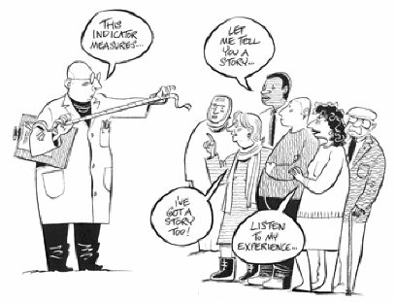
La récolte de données demande du temps… et de l’organisation

Slide 28
Selon vous, qu’est-ce qu’un médicament générique?
« c’est la copie du produit original… le labo… ils ne donnent jamais la formule exacte, c’est pour ça que c’est une copie […] concernant la substance ou… c’est pas le premier choix comme on dit » ;
« c’est le même mais… les fabricants ils donnent les ingrédients de la recette, mais pas comment les mettre ensemble… […] dans quel ordre et comment faire… ».
« c’est un médicament de substitution mais c’est pas le même, quand même, parce que les composants sont différents… sinon, ils auraient le même nom […] pour moi, le générique il a pas d’effet tandis que le XX (l’original) il m’aide pour ma douleur ».
« c’est un copie, mais une copie plutôt partielle »
« Mais je regarde et c’est tous pareils, mais pourquoi l’autre il est plus cher ? […] C’est comme M-Budget… si vous regardez tout ce qu’il y a dedans, il y a pareil, mais il y a l’emballage pour faire recyclable, il y a pas pour faire joli, attirer l’attention du client…».
« Sincèrement, je pense que si c’est moins cher, ça veut dire que quelque chose doit être différent, c’est évident ! Mais je sais pas quoi… ».
Piguet et al, PlosOne, 2015

Slide 29
 | Méthodes qualitatives | Méthodes quantitatives
Objectif | Orienté vers la découverte (compréhension des processus et des présupposés sous-jacents) | Mesurer et déterminer les relations entre les variables
Echantillon | Intentionnel | Représentatif
Récolte de données | Questions ouvertes | Questions fermées
Processus de recherche
Analysie des données
Résultats
Validité
Generalization
Adapted from Forman et al, Am J Infect Control, 2008

Slide 30
Analyse de données dans les études qualitatives
Le point-clé est évidemment de parvenir à une analyse systématique d’une série d’entretiens.
Quantitatives: analyse de réponses à des questions fermées dérivées de construits théoriques qui font usage de procédures statistiques. Processus largement déductif.
Qualitatives: processus inductif à partir d’observations et jusqu’à l’identification de themes récurrents et de patterns dans les données. Examen de cas systematique + comparer et mettre en contraste les données entre les différents cas en trms de thèmes.
Multiple étapes dans l’analyse: examen des données brutes, codage, élaboration de thèmes, identification de relations entre les thèmes – cf. analyse statistique, des effets principaux aux effets d’interactions.
Forman et al, Am J Infect Control 2008
Notes:
Key point consists of a systematic analysis of a set of interviews.
Quantitative: analyse responses to close-ended questions derived from theoretical constructs using statistical procedures. Largely deductive process.
Qualitative: proceeds inductively from making specific observations to identifying recurrent themes and patterns in the data. Systematic case examination and then compare and contrast data across cases in terms of themes.
Requires a systematic approach to examine the data. Multiple stages of analysis (like in quantitative statistical analysis, in stages from main effects to interaction effects) from examining raw data to coding, theme or pattern development, and finally identifying relationships among themes

Slide 31

Cette analyse requière des règles

Slide 32
Analyse de données dans les études qualitatives
Séquentiel vs iteratif
Quantitatives: souvent séquentiel, i.e.
Une théorie est identifiée, des hypothèses posées, les données sont collectées et leur analyse commence quand cette récolte est terminée.
Des changements dans le processus de récolte des données après le début de l’étude peuvent menacer la validité des résultats.
Qualitatives: processus itératif, i.e.
La récolte de données et leur analyse se passent de manière concomittante.
Nécéssité d’identifier et de discuter des thèmes émergeants, de compléter l’analyse et l’interprétation des données, possibilité d’inclure de nouvelles questions dans les prochains entretiens en fonction de ces analyses.
Giacomini et al, JAMA 2000
Notes:
Quantitative: often sequential, i.e. theory is identified, hypotheses stated, data collection proceeds and data analysis start after data collection is ended. Changes in the data collection process after the start of the study may threaten the validity of the findings.
Qualitative: research process is iterative. Data collection and analysis occur concurrently. Necessity to identify and discuss emerging themes, to complete analysis and interpretation of the data, possible new probes in further interviews according to these analyses. Meaning that the research process is systematic and rigorous but not rigid (process of discovery)
Data Immersion: in particular reading and re-reading of the transcripts
Coding: process of examining and codin the information. Codes=descriptive labels applied to segments of transcripts. Detailed, taxonomic process of sorting and tagging data.
Creation of categories: examine how codes may be linked with the aim to create coherent categories. Looking for a ‘good fit’ between codes that share a relationship.
At this stage, analysis is descriptive, provides only partial evidence (for ‘most’, ‘some’, ‘a few’ repondents) and do not explain those not included in the category.
Identification of themes: involves shifting from description to explanation. Explanation needs to be tested with the data and with the theory.

Slide 33
Pour ou contre ce dessin d’étude?
Forces de la recherche qualitative
Les questions peuvent être examinées en détail et en profondeur
Les entretiens ne sont pas restreints à des questions spécifiques et peuvent être adaptés en temps réél
Le cadre de recherche et sa direction peuvent être révisés si de nouvelles informations émergent
Des aspects plus complexes des questions de recherche peuvent être mis en évidence, qui aurait pu échapper à d’autres méthodes d’enquête.
Les données sont en général issues d’un petit collectif de cas, donc pas généralisables. Mais les résultats peuvent être transférés à un setting similaire.
Adapted from Anderson Am J Pharmaceut Educ 2010

Slide 34
Pour ou contre ce dessin d’étude?
Limitations de la recherche qualitative
La rigueur est plus difficile à maintenir, mesurer et démontrer
Le volume des donneés rend leur analyse et leur interprétation chronophage
Ces méthodes sont parfois moins bien comprises et acceptées que les méthodes quantitatives
La présence de l’investigateur lors de la récolte de données (souvent inévitable) peut influencer les réponses des participants
La qualité repose très fortement sur les compétences des chercheurs et est plus aisément affectée par des biais des individus
Adapted from Anderson Am J Pharmaceut Educ 2010

Slide 35
 | Méthodes qualitatives | Méthodes quantitatives
Objectif | Orienté vers la découverte (compréhension des processus et des présupposés sous-jacents) | Mesurer et déterminer les relations entre les variables
Echantillon | Intentionnel | Représentatif
Récolte de données | Questions ouvertes | Questions fermées
Processus de recherche | Itératif avec données émergentes | Séquentiel et fixé
Analyse des données | Inductif et interprétatif | Déductif
Résultats | Présentés sous formes de thèmes | Résultats de tests statistiques
Validité | Triangulation, validation par participants, attention aux cas négatifs, exposition des méthodes | Corrélation et prédiction, modélisation mathématique
Généralisation | A des settings similaires | De l’échantillon d’étude à la population
Adapted from Forman et al, Am J Infect Control, 2008

Slide 36

Whatever the question, the design, … … research is a collaborative process

Slide 37
References
Anderson C. Presenting and evaluating qualitative research. Am J Pharmaceut Educ 2010;74(8) Article 141.
Beaton DE, Clark JP. Qualitative research: a review of methods with use of examples from the total knee replacement literature. J Bone Joint Surg Am 2009;91(Suppl 3):107-12.
Daly J, Willis K, Small R, Green J, Welch N, Kealy M, Hughes E. A hierarchy of evidence for assessing qualitative health research. J Clin Epidemiol 2007; 60:43-9.
Dicicco-Bloom B, Crabtree BF. The qualitative research interview. Med Educ 2006;40:314-21.
Forman J, Creswell JW, Damschroder L, Kowalski CP, Krein SL. Qualitative research methods: key features and insights gained from use in infection prevention research. Am J Infect Control 2008;36:764-71.
Giacomini MK, Cook DJ for the Evidence-Based Medicine Working Group. Users’ guides to the medical literature. XXIII. Qualitative Research in Health Care. A. Are the results of the study valid? JAMA 2000;284:357-62.
Giacomini MK, Cook DJ for the Evidence-Based Medicine Working Group. Users’ guides to the medical literature. XXIII. Qualitative Research in Health Care. B. What are the results and how do they help me care for my patients? JAMA 2000;284:357-62.
Gibbs L, Kealy M, Willis K, Green J, Welch N, Daly J. What have sampling and data collection got to do with good qualitative research? Aust N Z J Public Health 2007;31:540-4.
Green J, Willis K, Hughes E, Small R, Welch N, Gibbs L, Daly J. Generating best evidence from qualitative research: the role of data analysis. Aust N Z J Public Health 2007;31:545-50.
Hush JM, Refshauge K, Sullivan G, de Souza L, Maher CG, McAuley JH. Revovery: what does it mean to patients with low back pain? Arthritis Rheum 2009;61:124-31.

Slide 38
References
Lingard L, Albert M, Levinson W. Grounded theory, mixed methods, and action research. BMJ 2008;337:459-61.
Malterud K. Qualitative research: standards, challenges, and guidelines. Lancet 2001;358:483-8.
Mays N, Pope C. Assessing quality in qualitative research. BMJ 2000;320:50-2.
Ong BN, Konstantinou K, Corbett M, Hay E. Patients’ own account of sciatica – A qualitative study. Spine 2011;36:1251-6.
Pope C, Ziebland S, Mays N. Analysing qualitative data. BMJ 2000;320:114-6.
Schifferdecker KE, Reed VA. Using mixed methods research in medical education: basic guidelines for researchers. Med Educ 2009;43:637-44.
Strauss A, Corbin J. Basics of qualitative research: Grounded theory, procedures and techniques. London: Sage, 1990
Thomas J, Harden A. Methods for the thematic synthesis of qualitative research in systematic reviews. BMC Medical Research Methodology 2008;8:45.
Tong A, Sainsbury P, Craig J. Consolidated citeria for reporting qualitative research (COREQ): a 32-item checklist for interviews and focus groups. Int J Qual Health Care 2007;19:349-57.
Toye F, Barker K. 'I can't see any reason for stopping doing anything, but I might have to do it differently' - restoring hope to patients with persistent non-specific low back pain - a qualitative study. Disabil Rehabil 2012 Feb 1. [Epub ahead of print]
Willis K, Daly J, Kealy M, Small R, Koutroulis G, Green J, Gibbs L, Thomas S. The essential role of social theory in qualitative public health research. Aust N Z J Public Health 2007;31:438-43.

